Slide 1
Los desafíos de intervenir la “infancia vulnerable” con sistemas de calidad
Fernando Fuenzalida
PhD © Trabajo Social
&
Guillermo Sanhueza
PhD Trabajo Social y Sociología
Escuela de Trabajo Social - Universidad San Sebastián

Slide 2
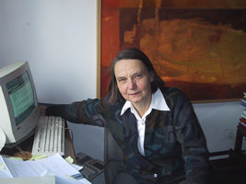
“La complejidad de nuestras sociedades, que presentan una muy desigual distribución de las oportunidades, y de los problemas que ello genera, exigen miradas más acuciosas sobre las políticas y programas que se están implementando”.
Dagmar Raczynski

Slide 3
Contenidos
Algunos elementos de diagnóstico de la situación de infancia en Chile.
La calidad como premisa central en los desafíos de programas sociales con infancia.
Criterios de calidad para programas sociales de infancia.

Slide 4
Algunos elementos de diagnóstico

Slide 5
Avances en materia de infancia
Ratificación de Convención ONU sobre Derechos del Niño (CDN) 1990
Cobertura en educación primaria (95%) y secundaria (85%)
Disminución de mortalidad neonatal (19,1 – 8,2%) y de menores de cinco años (8,2 – 4,9%) entre 1990-2013
Población menor de 18 años por debajo del umbral de la pobreza en 1990: 50,7% v/s 2011: 22,8%
Existencia de institucionalidad (Min. Desarrollo Social, Min. Justicia, Min. Salud, Min. Educación, entre otros)
Sensibilidad social hacia el tema infancia: ONGs, universidades, ciudadanos, el Estado están interesados en temática infancia

Slide 6
Algunos temas pendientes
Se estima en 150 mil los niños y jóvenes en riesgo de deserción escolar; 1/3 niños en riesgo de ausentismo.
Trabajo Infantil: más de 200 mil niños y niñas se encuentran bajo riesgo físico y emocional en oficios fuera del margen de la ley.
Explotación Sexual Infantil: se estima en 4.000 los niños y niñas que sufren de explotación sexual infantil (OIT SENAME 2003).
Abuso Sexual Infantil.
Entornos degradados afectan desarrollo positivo de la infancia.

Slide 7
Algunos temas pendientes (2)
Más de un 40% de los Niños Migrantes ha sido víctima de algún nivel de discriminación (UDP 2012).
La depresión a nivel mundial es la primera causa de enfermedad y discapacidad en niños/adolescentes entre 10-19 años.
El suicidio ocupa el tercer lugar entre las causas de mortalidad.
El 53,9% de niños y niñas sufre violencia física de parte de sus padres o parientes; un 19,7% violencia sicológica.
Atención diferenciada según niveles de complejidad para menores de 14 años que han cometido un delito.
Jóvenes que inician trayectorias delictivas sin oferta programática adecuada ni instancias especializadas en potenciar reinserción.

Slide 8
¿Qué es un programa social?
“Conjunto integrado y articulado de acciones, prestaciones y beneficios destinados a lograr un propósito específico en una población objetivo, de modo de resolver un problema o necesidad que la afecte”.
Ley 20.530, Ministerio de Desarrollo Social.

Slide 9
¿Qué es un programa social?
“Conjunto integrado y articulado de acciones, prestaciones y beneficios destinados a lograr un propósito específico en una población objetivo, de modo de resolver un problema o necesidad que la afecte”.
Ley 20.530, Ministerio de Desarrollo Social.

Slide 10
Objetivos del trabajo con Infancia (SENAME)
1. Restituir y/o reparar los derechos por medio de prestaciones de protección.
2. Reinsertar socialmente a adolescentes imputados/as y/o condenados/as conforme a la Ley.
3. Promover los derechos y prevenir la vulneración.
4. Supervisar tanto el cuidado de los niños/as y adolescentes atendidos en la oferta del servicio, como a su vez hacer uso eficiente de los recursos disponibles, a fin de mejorar la calidad de las prestaciones dando cumplimiento a los estándares establecidos por el servicio, en concordancia con mandatos legales aprobados por el Estado de Chile.
5. Adecuar continuamente la oferta dedicada a la atención de niños, niñas y adolescentes vulnerados/as en sus derechos y la rehabilitación de adolescentes que han infringido la ley, a fin de adecuarlas a las políticas nacionales e internacionales sobre la materia y mandatos legales aprobados por el Estado de Chile, en conformidad a estándares de calidad.

Slide 11
Premisa central
Girar la noción de riesgo desde la demanda hacia la oferta y condiciones de calidad de los programas sociales

Slide 12
¿Qué es lo riesgoso?
¿Infancia en riesgo?
¿Intervención social riesgosa?

Slide 13
Ejemplo de efectividad de programas sociales
Informe de la DIPRESS
Resultados de eficiencia en el gasto en 18 programas social. Los resultados son preocupantes:
7 resultaron insuficientes,
5 carecen de información sobre la validez de su eficiencia
5 suficientes
1 fue calificado con la nota máxima
Lo más grave es que en gastos, hay cerca de US$2.313 millones involucrados, repartidos en un 54% con nota insuficiente y sólo un 26% de efectividad.

Slide 14
2. Noción de Calidad
¿Qué es calidad para un programa social?

Slide 15
Calidad como “consecuencia”
Sistemas de evaluación
Noción de calidad
Ex ante, ex dure, ex post, monitoreo, de impacto, de proceso, comprensiva del gasto, etc.

Slide 16
Entonces
La calidad depende del impacto en los beneficiarios.
La calidad es asimétrica entre organizaciones sociales.
La calidad depende de la racionalidad económica de la institución.
Visión de calidad es de “agentes externos”.
Ser “de calidad” tiene un alto costo en un largo tiempo.
La calidad se basa en metodologías de investigación estadística.
De esta calidad depende la continuidad de un proyecto.

Slide 17
¿Esta noción de calidad es explicativa de nuestros programas de infancia?
“La paradoja del trabajo en intervenciones sociales radica en que la calidad siempre es entendida como calidad de la interacción entre los miembros de la organización y las personas atendidas, mientras que los estándares de calidad del desempeño de sus procesos y de despliegue de sus capacidades es siempre organizacional”
(CEES, 2013).

Slide 18
Desnaturalizar “la noción de calidad”
Calidad de un programa social de infancia
Apuesta ético política no habla de enfoque de Derechos
Disociación
Programa social organizacional y administrativamente “ordenado”, pero no se pronuncia sobre su objetivo final

Slide 19
¿Qué pasó con el propósito de los programas de infancia?

Slide 20
“El futuro se juega en el cómo”.
Adela Cortina
Si la reflexión propuesta por el PNUD en el año 2009 es correcta, la realidad Chilena ya no puede ser vista desde una sola verdad.
Buscar “otra manera de hacer las cosas”

Slide 21
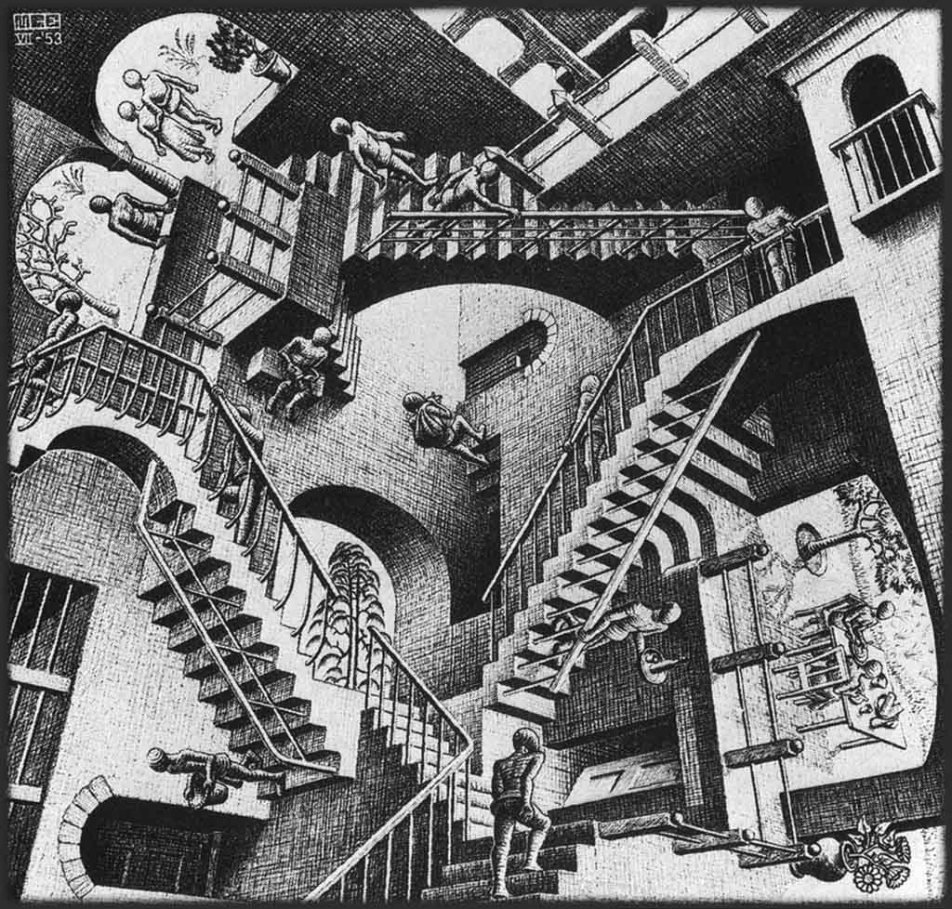
Relatividad (Escher, 1953)
Múltiples caminos
Múltiples verdades
Múltiples “calidades”

Slide 22
¿Qué implica la calidad de un programa social de infancia?

Slide 23
La calidad de un programa social se juega en observar y “saber” enfrentar las condiciones riesgosas
Superar la noción asistencial.
La calidad es una definición contextual.
La calidad es una interrogante y definición del programa.
Implica un análisis de la complejidad (de nuestro entorno).
Consideración de la diversidad.
La calidad es el “sentido del programa”.

Slide 24
3. Criterios de Calidad para Programas Sociales de Infancia

Slide 25
FONDEF: Innovación Social Efectiva
Gestión de la organización
Gestión de la participación de los usuarios
Gestión de la intervención social
Gestión del equipo profesional
Gestión de las TIC

Slide 26
“La complejidad de nuestras sociedades, que presentan una muy desigual distribución de las oportunidades, y de los problemas que ello genera, exigen miradas más acuciosas sobre las políticas y programas que se están implementando”.
Dagmar Raczynski

